Slide 1

IDENTIDAD Y HUELLA
DIGITAL.[1]
[1] Fuentes:
https://prezi.com/uncxhqhxj9rk/identidad-digital-y-huella-digital/
https://www.internetsociety.org/es/tutorials/your-digital-footprint-matters/

Slide 2
Índice
Identidad y huella digital
Problemas potenciales
a. Suplantación de identidad
b. Geolocalización
c. Pérdida de privacidad
3. Utilidad para trabajador y empleado
4. Utilidad para avisos y mensajes

Slide 3
2. Problemas potenciales.
b. Geolocalización.
(Escribe las ventajas y desventajas que tiene esta función)
Más información

Slide 4

4. Utilidad para avisos y mensajes
(Internet de las cosas)
(Escribe cómo sucede esto y medidas que podemos tomar para no vernos afectados)
Más información

Slide 5
3. Utilidad para trabajador y empleador
(Escribe cómo puede darse esta utilidad)

Slide 6
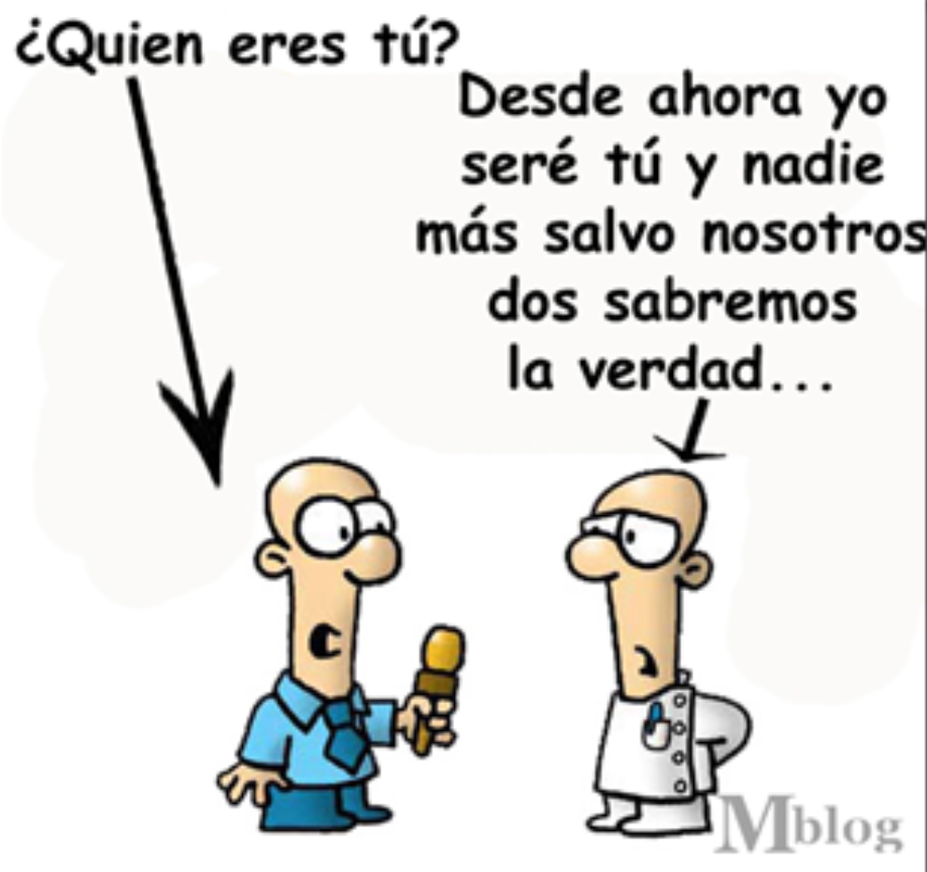
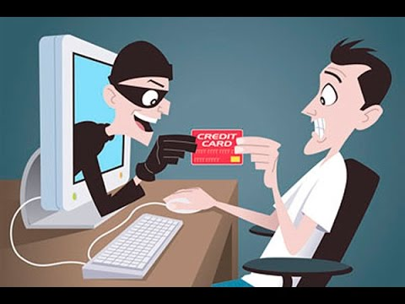
2. Problemas potenciales.
a. Suplantación de identidad.
(Escribe cómo sucede esto y medidas que podemos tomar para no vernos afectados)

Slide 7
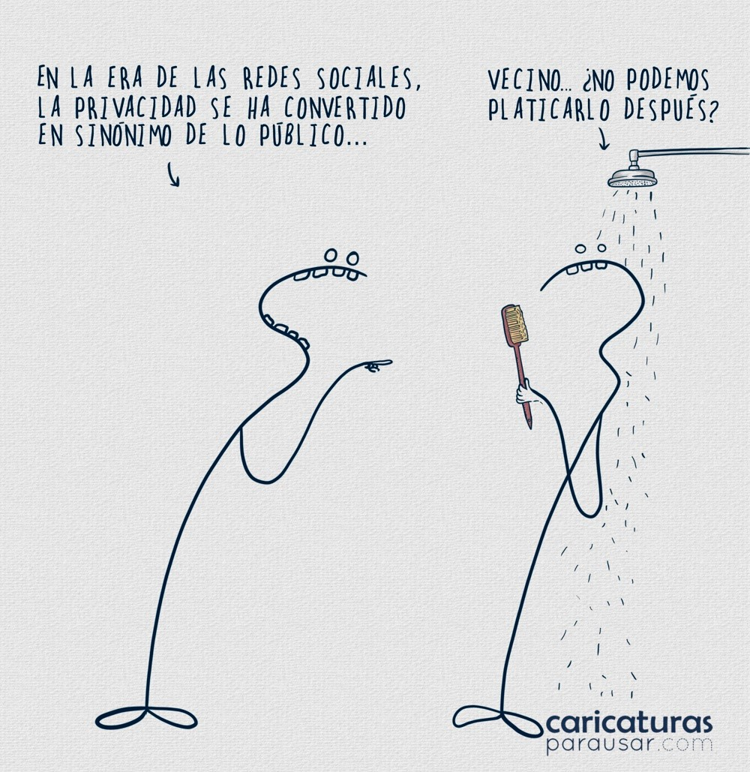
2. Problemas potenciales.
c. Pérdida de la privacidad
(Escribe cómo sucede esto y medidas que podemos tomar para no vernos afectados)

Slide 8
1. Identidad y huella digital.
Definiciones.
(Coloca aquí las ideas para definer cada uno de los conceptos)

